Slide 1

Волонтёрский отряд
«Аврора +»
Наш отряд работает на базе МАОУ «СОШ «Аврора» г. Саратова.
Руководитель – Переведенцева Анна Николаевна.

Slide 2
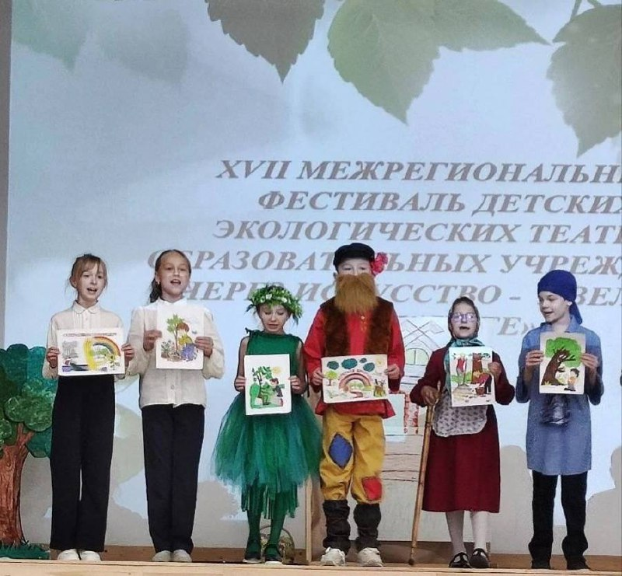
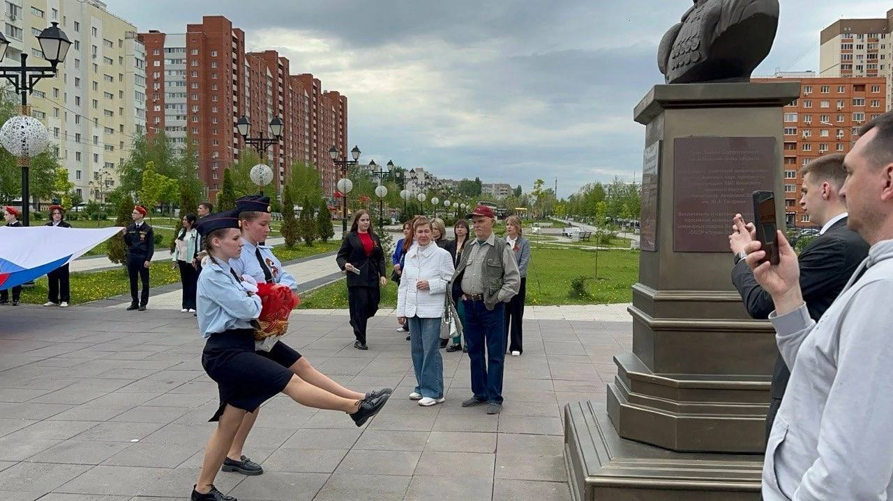
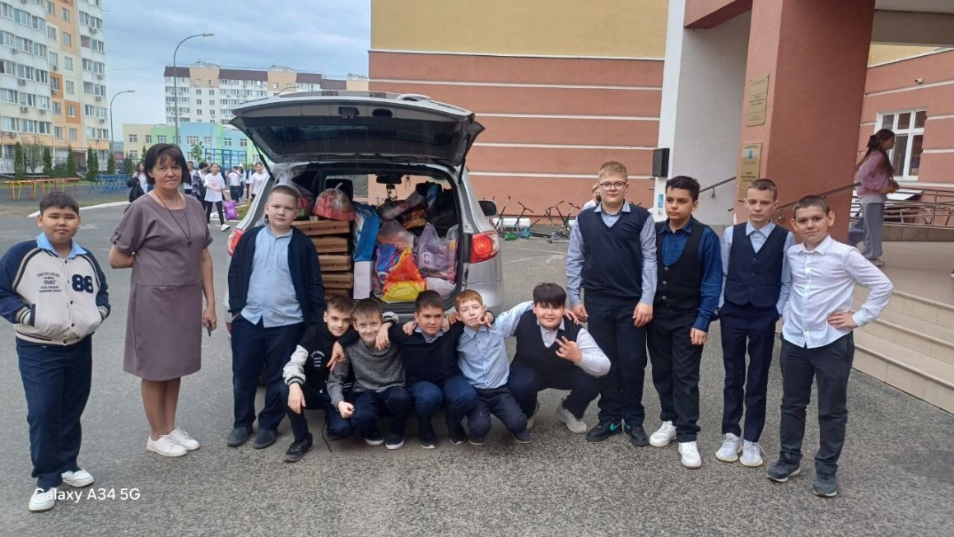
В нашей школе волонтерская деятельность занимает важное место в жизни учеников и преподавателей. Мы стараемся не просто учиться, но и активно участвовать в жизни общества, помогая тем, кто нуждается в поддержке. Наша команда волонтеров состоит из ребят разных возрастов, и каждый из нас вносит свой вклад в общее дело.

Slide 3
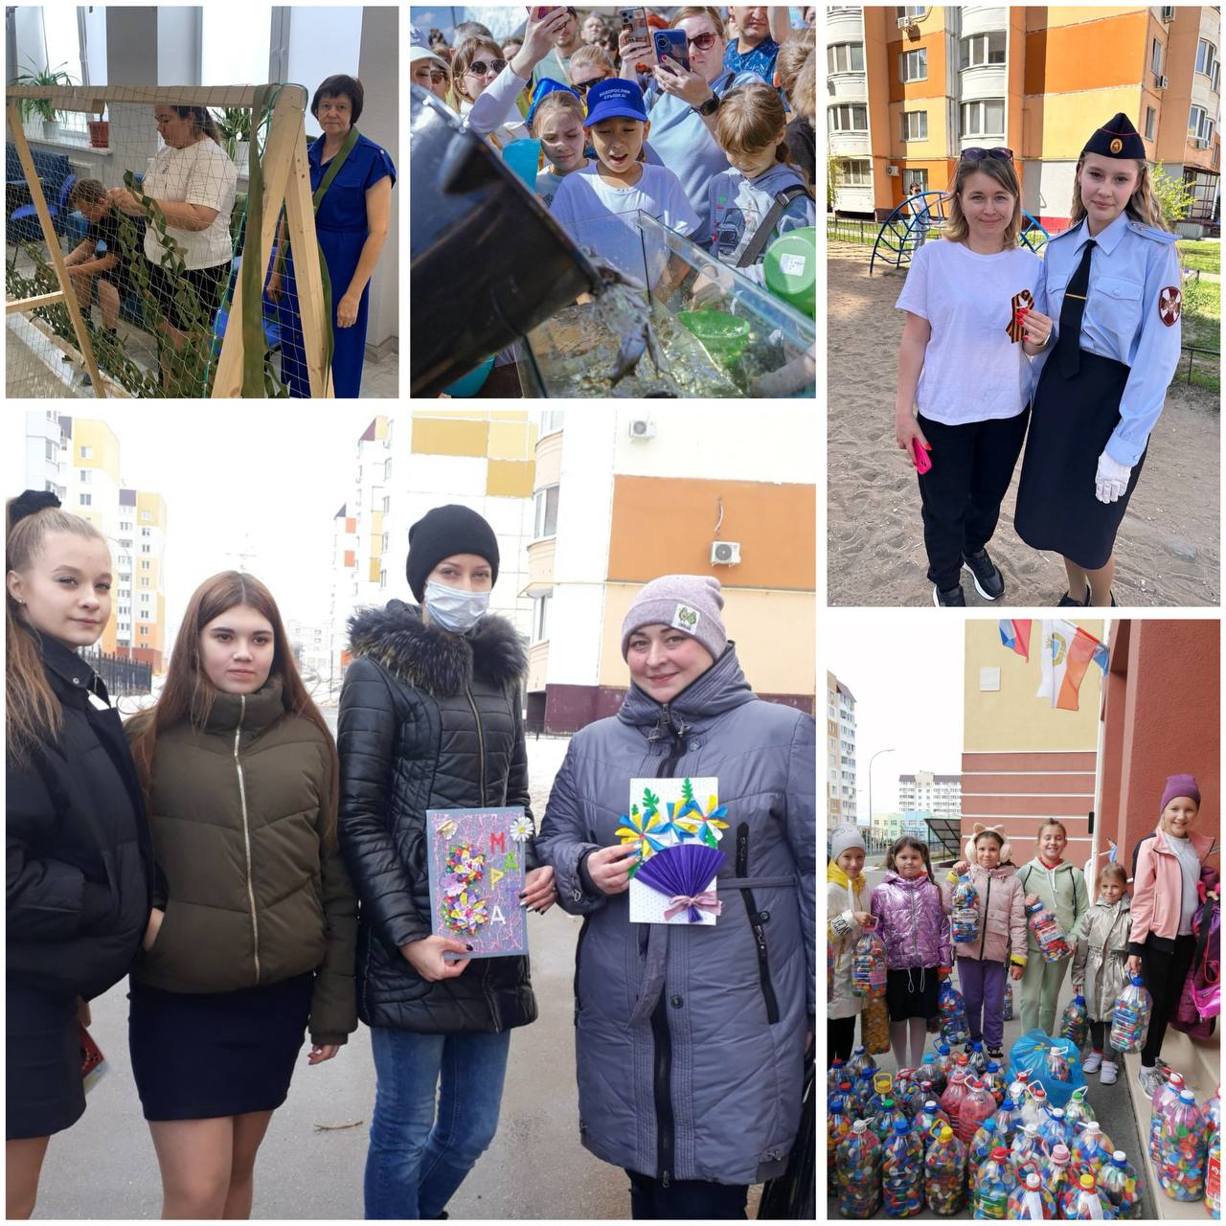
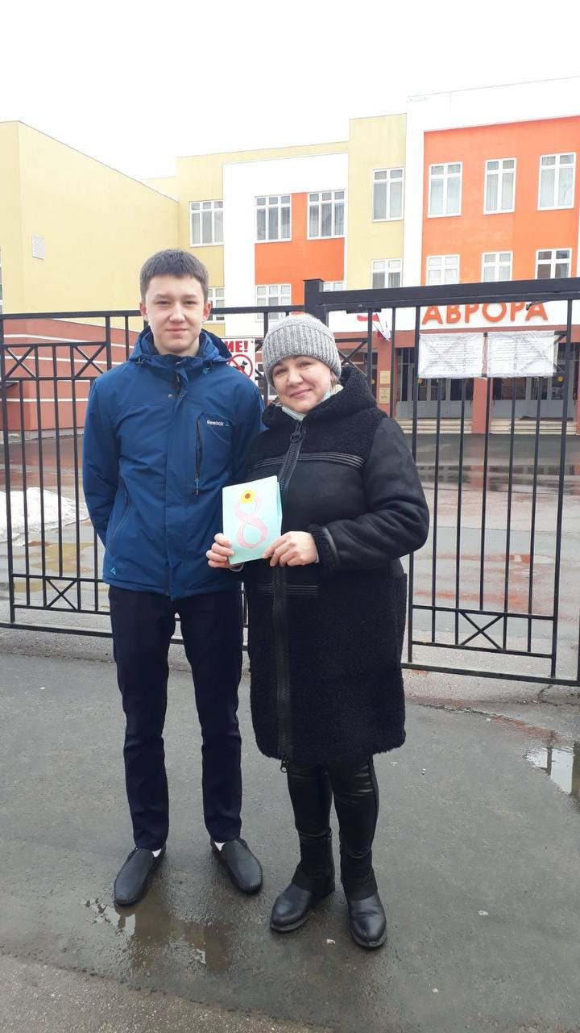
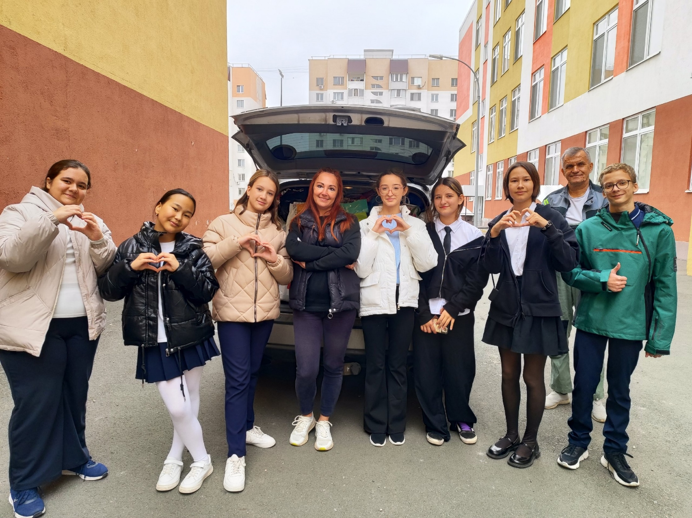
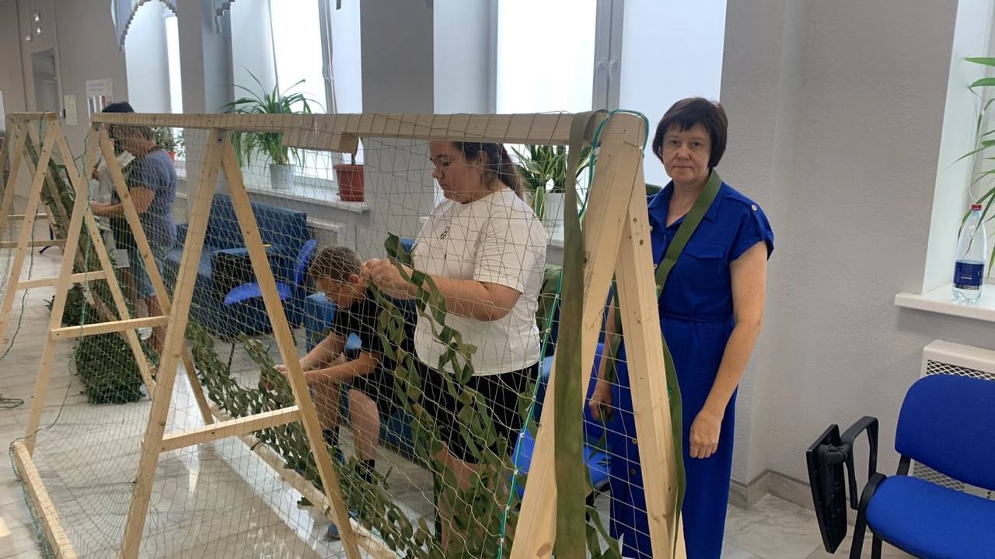
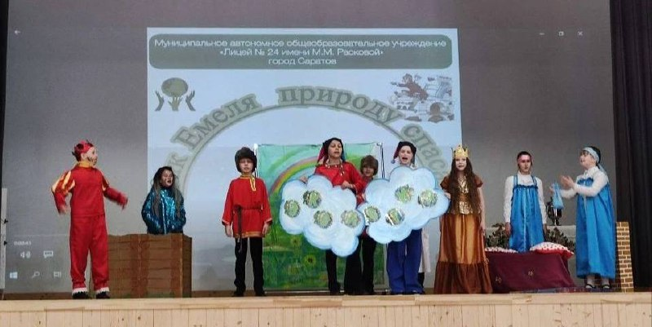
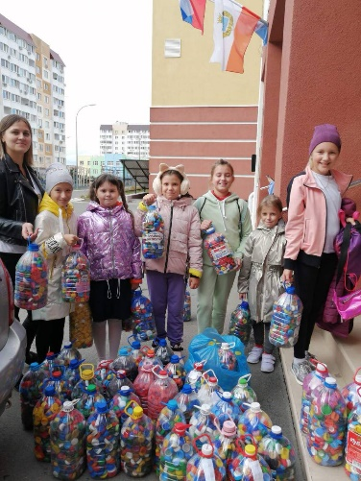
Мы работаем по следующим направлениям:
- ЭКОЛОГИЧЕСКОЕ
- СОБЫТИЙНОЕ
- ЗООВОЛОНТЁРСТВО
- ПАТРИОТИЧЕСКОЕ

Slide 4
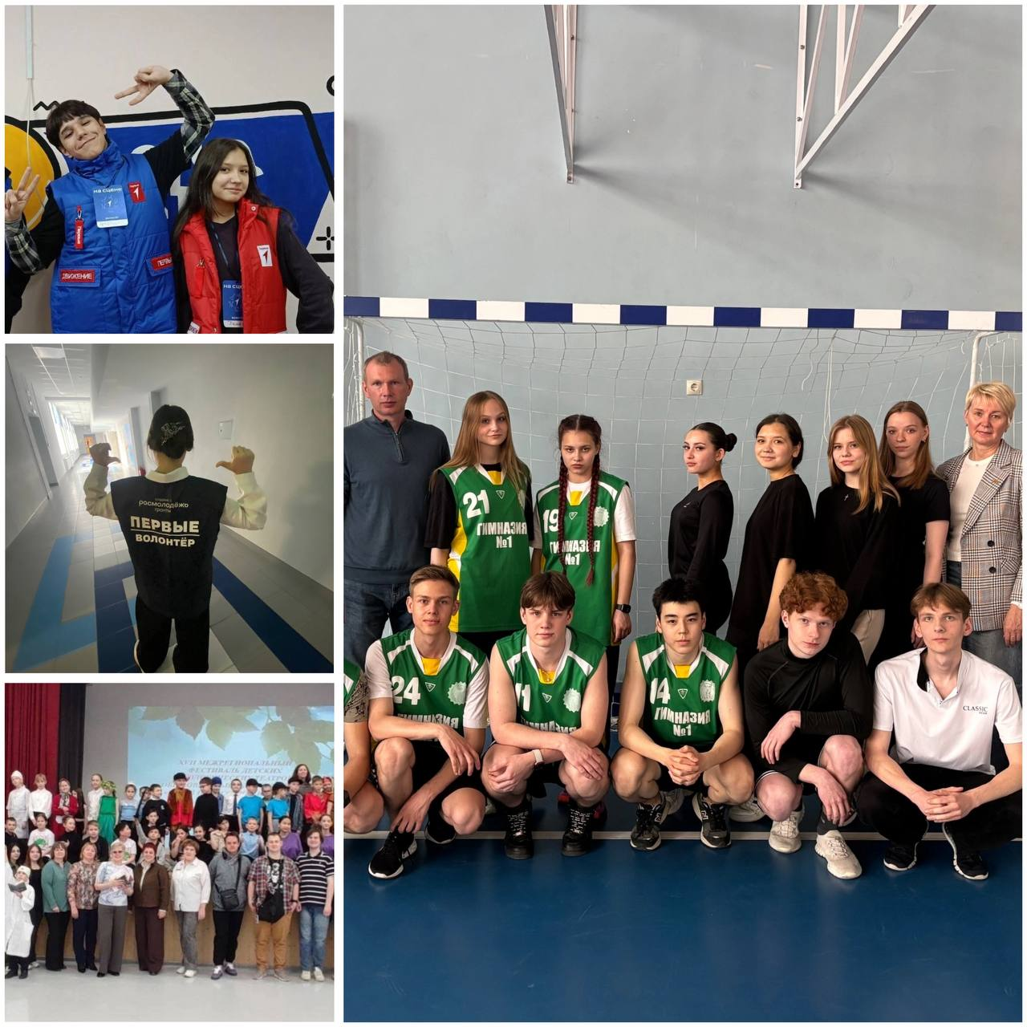
Событийное направление
Наши волонтёры всегда готовы прийти на помощь в организации культурных мероприятий! Они неоднократно было волонтёрами на таких мероприятиях как: районный этап Зарница 2.0, фестиваль «На сцене», межрегиональный фестиваль детских экологических театров образовательных учреждений «Через искусство к Зеленой планете»

Slide 5
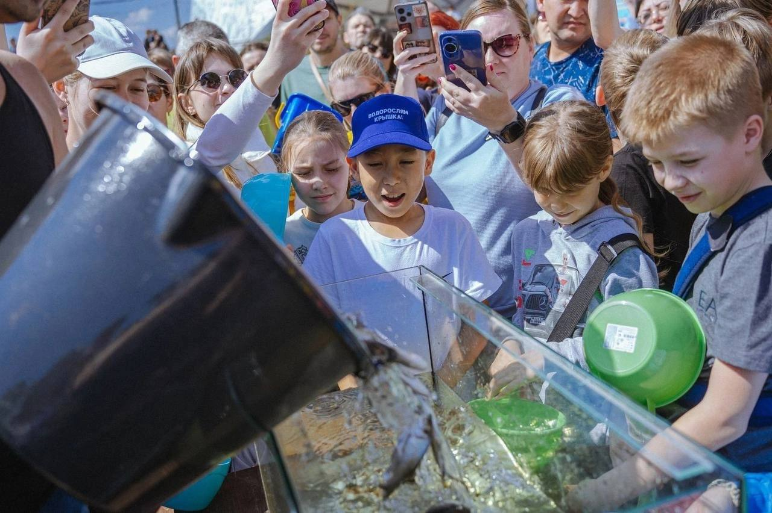
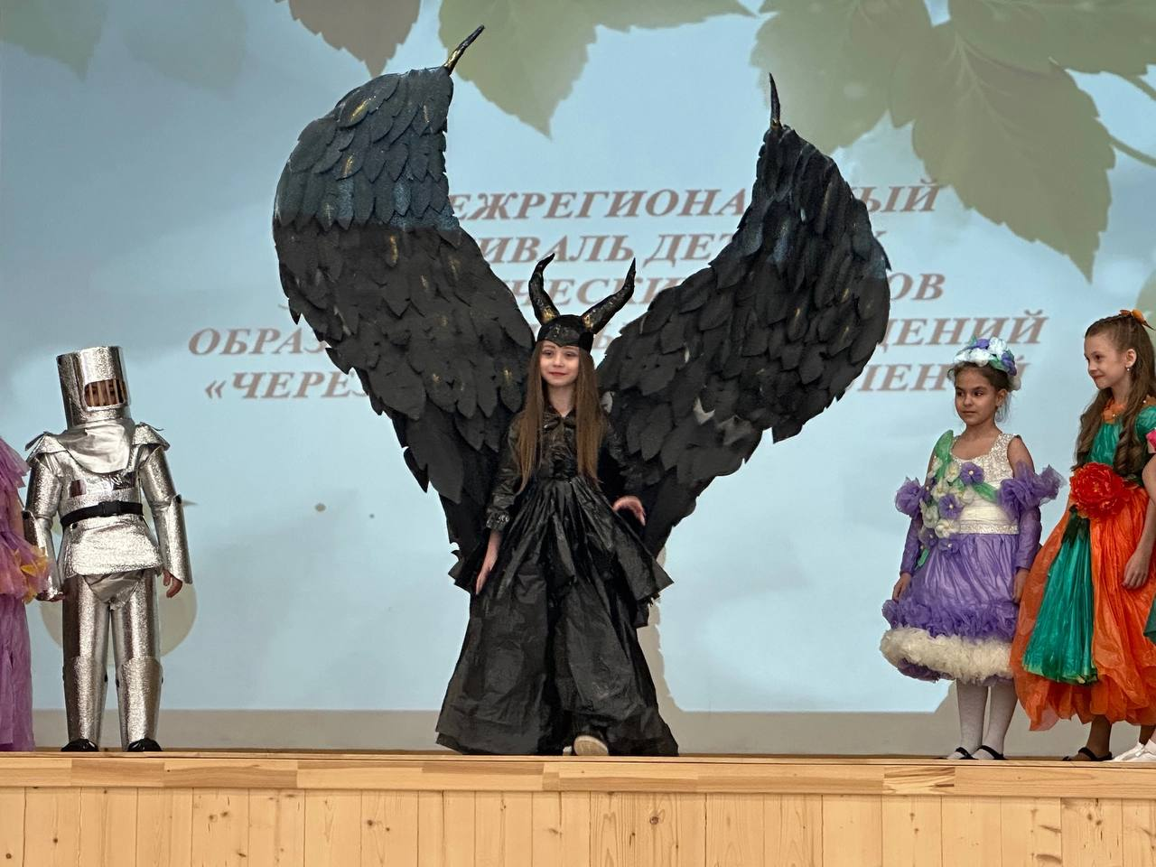

Экологическое направление
Также мы активно участвуем в экологических проектах, которые направлены на защиту окружающей среды. Регулярные субботники, посадка деревьев и уборка территорий становятся настоящим праздником для всей школы.
Мы понимаем, что забота о природе — это не только наша обязанность, но и возможность сделать мир лучше и чище.

Slide 6
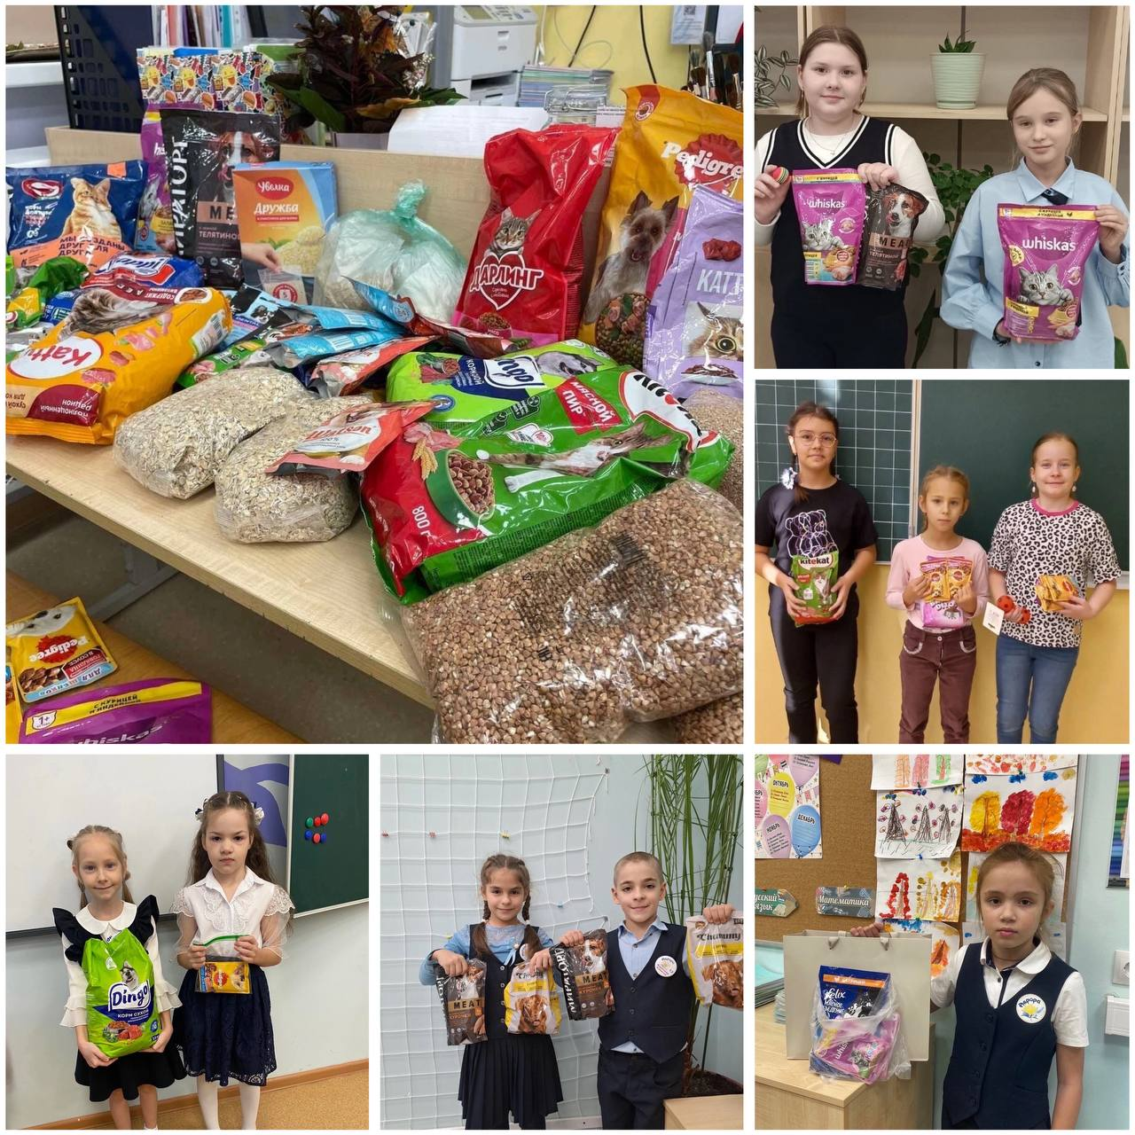
Зооволонтёрство
Зоонаправление включает в себя множество инициатив, направленных на защиту и помощь животным. Волонтеры, работающие в этом направлении, активно участвуют в сборе корма для бездомных животных, поиске новых хозяев и организации мероприятий по стерилизации и вакцинации. Они часто работают в приютах, где ухаживают за животными, обеспечивая им необходимые условия и внимание.

Slide 7
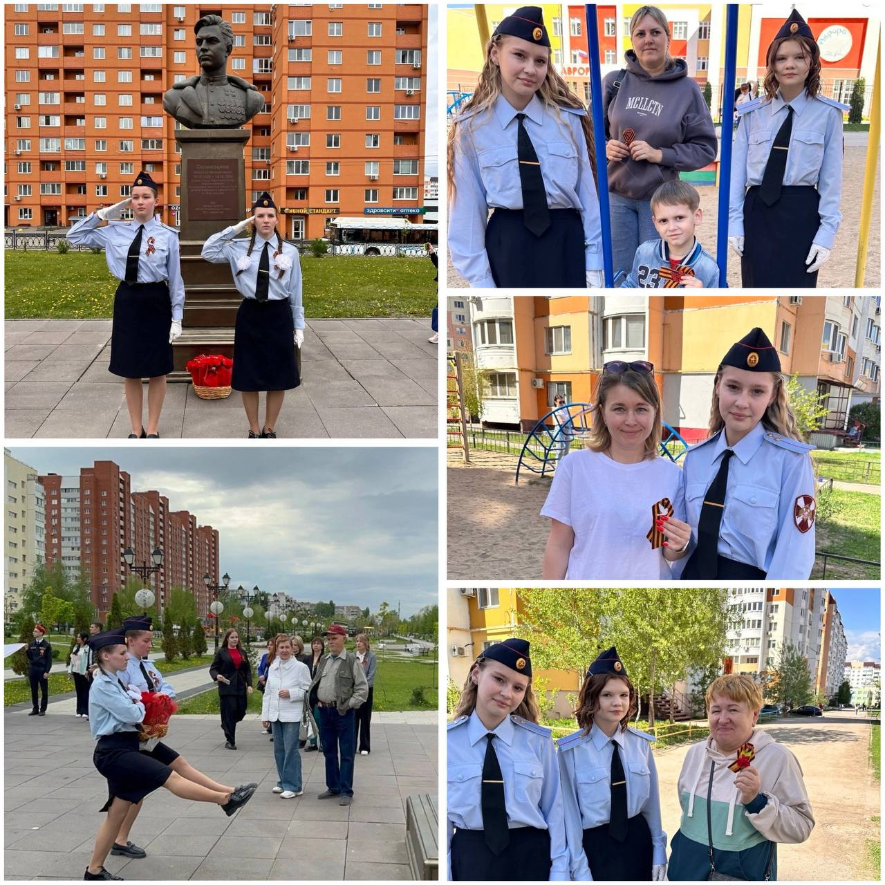
Патриотическое волонтёрство
Патриотическое направление охватывает широкий спектр активности, направленной на укрепление гражданского общества и воспитание любви к Родине. Волонтеры, занимающиеся этой деятельностью, могут принимать участие в организации мероприятий, таких как военно-патриотические лагеря, праздничные акции, акции памяти и другие социальные проекты. Они часто работают с молодежью, проводя уроки истории, организуя экскурсии и тематические встречи, способствуя формированию у подрастающего поколения чувства гордости за свою страну и ее достижения.

Slide 8
Таким образом, волонтерская деятельность в нашей школе формирует у нас активную гражданскую позицию, развивает навыки teamwork и лидерства, а также укрепляет дружеские связи между учащимися. Мы гордимся тем, что можем делать добро и вдохновлять других следовать нашему примеру!

